Slide 1
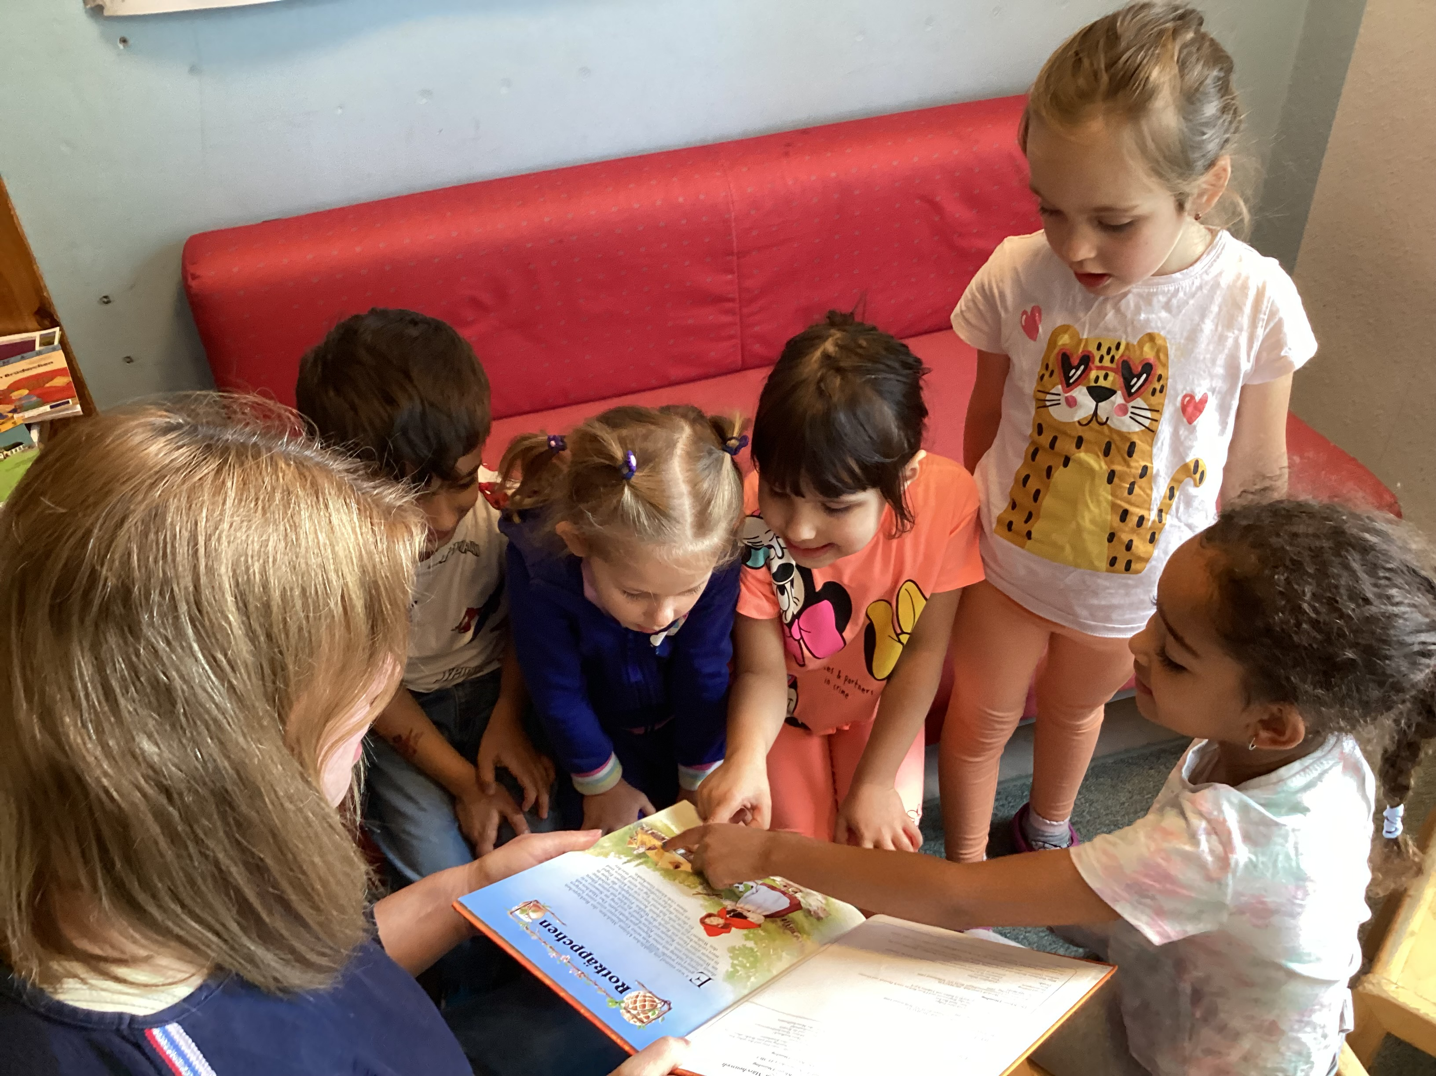
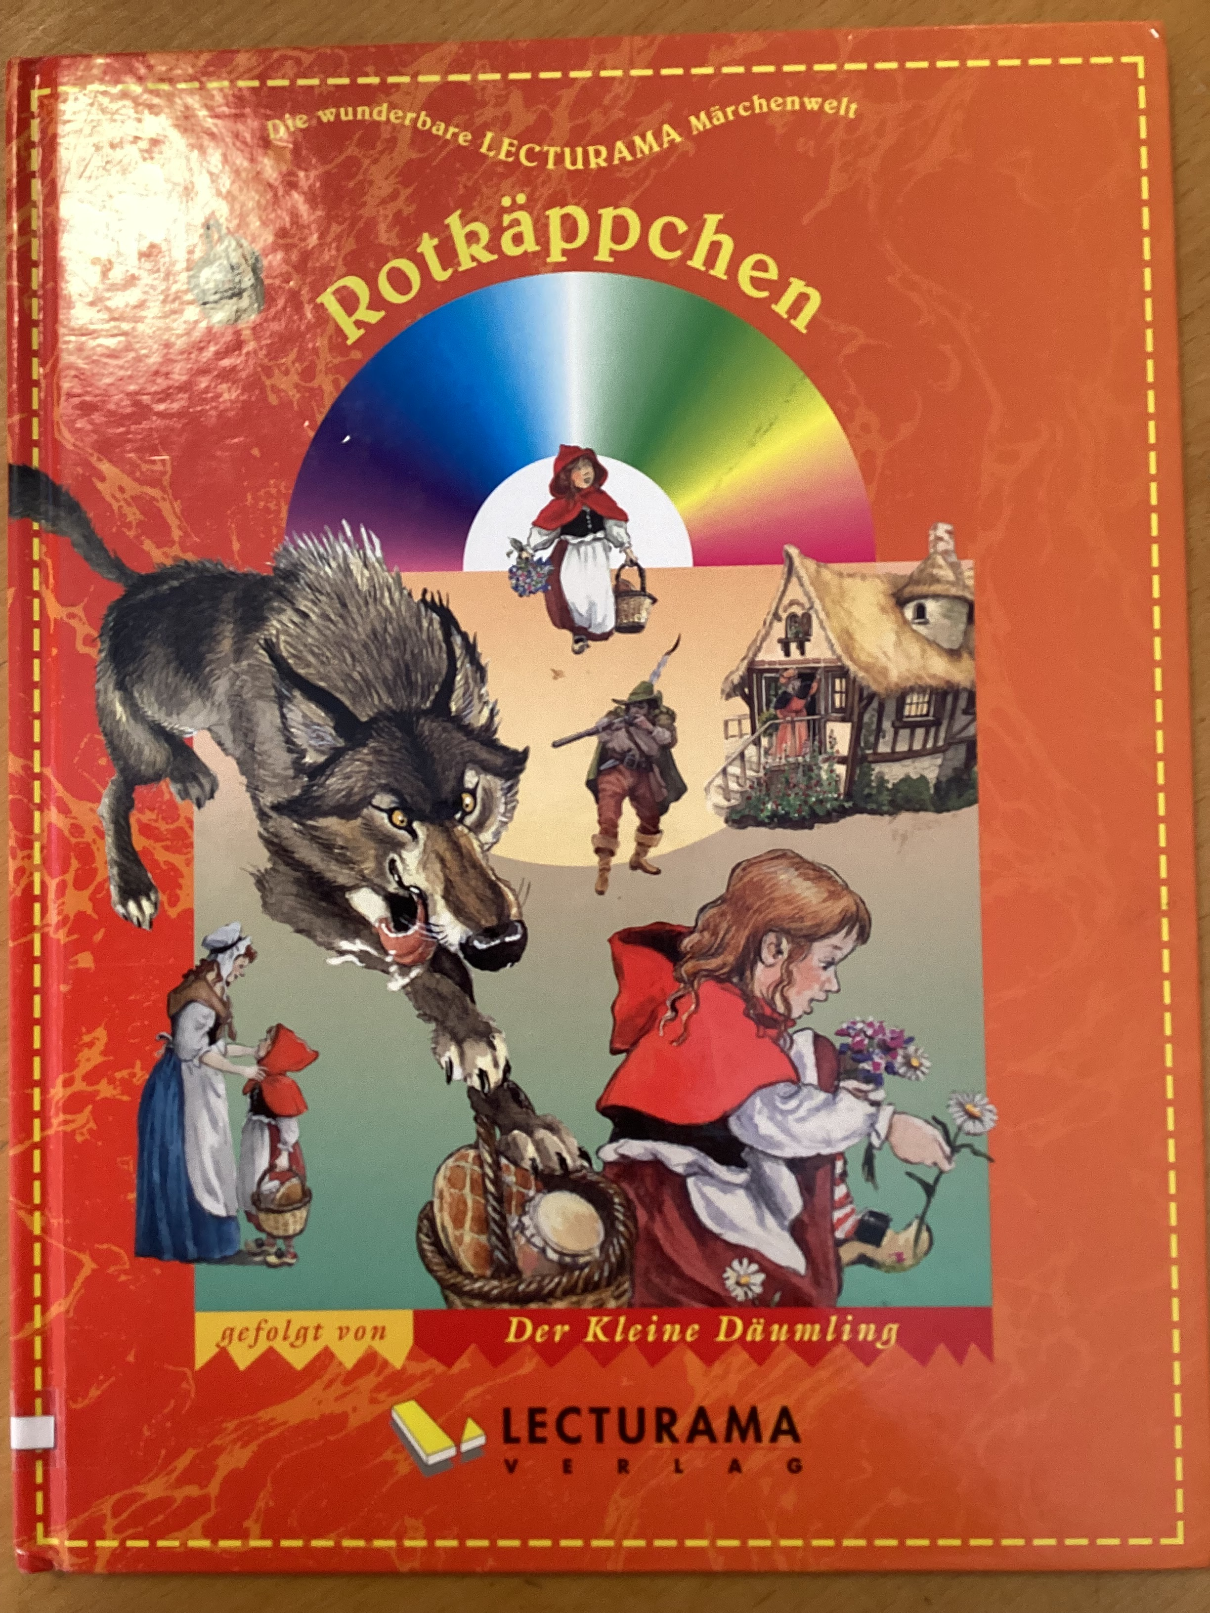
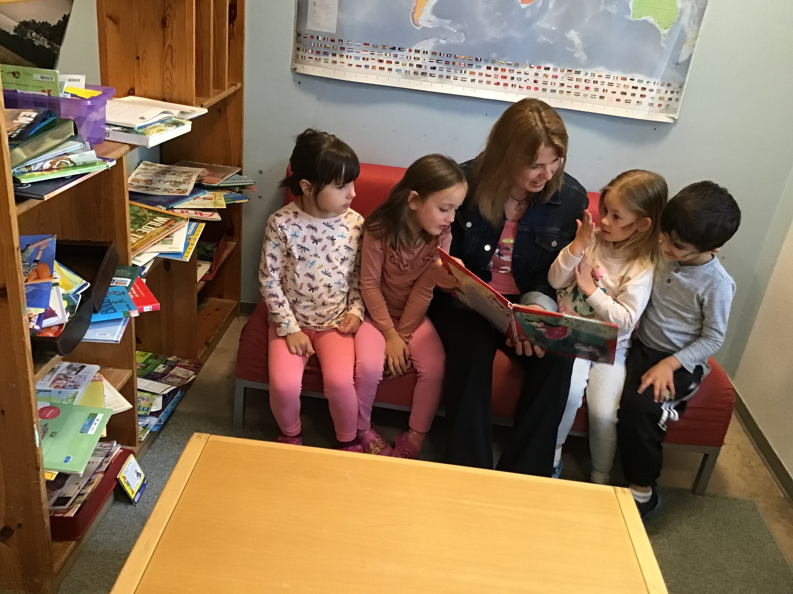
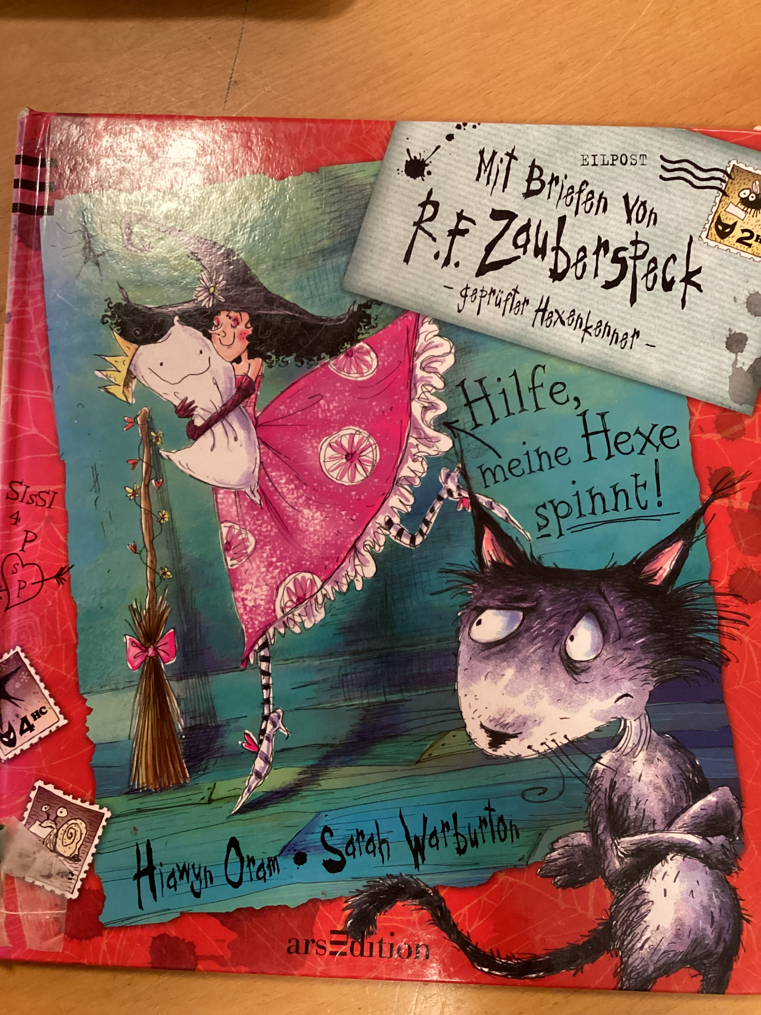
D240 – Riesen und Elfen
Wochenrückblick KW 24
Märchen fördern u.a. die Kreativität, die Empathie- Fähigkeit und regen die Phantasie der Kinder an. Sie sind in der Regel in einem Sprachstil geschrieben, der sich von unserer Alltagssprache unterscheidet.
Das bringt neue Impulse und regt an sich sprachlich auszuprobieren.
Alle waren sehr froh, als das Gute am Ende das Böse besiegte!
Das war schwer!
In diesem Buch fragt der Kater der Hexe seinen Onkel mehrfach per Brief um Rat. Dieser antwortet ebenfalls in Briefform. Die Kinder mussten den Inhalt der Briefe auf die Geschichte übertragen.
Das gelang diesmal nur mit viel Unterstützung.
Sie lernen dabei, Themen von einem Kontext auf den anderen zu übertragen. Analytisches und interpretatives Denken wird gefördert. Die Ausdrucksfähigkeit der Kinder wird gestärkt.

